Slide 1
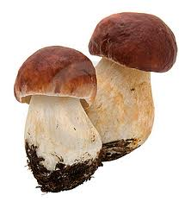
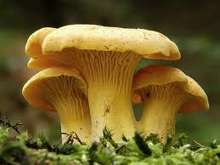
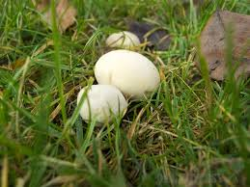
HUBY JEDLÉ a NEJEDLÉ

Slide 2
Huby môžu mať rôznu veľkosť: viditeľné voľným okom, alebo len pod mikroskopom.
Môžu žiť na živých rastlinách, či živočíchoch: parazitizmus.
Môžu žiť na odumretých rastlinách: saprofytizmus.
V spodnej časti klobúka je plodnica.
Huby sa rozmnožujú výtrusmi, ktoré sú v plodnici huby.
Aj plesne patria k hubám. Väčšinou sú nebezpečné.
Niektoré plesne používame v liečivách.
Alexander Fleming objavil, že pleseň penicilín môže ničiť choroboplodné zárodky.
Pri zbere húb rozlišujeme huby: jedlé
nejedlé
jedovaté

Slide 3
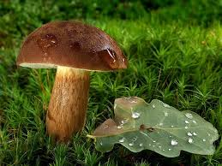
HUBY
sú súčasťou živej prírody,
majú rôznu veľkosť, niektoré voľným okom nevidíme,
nepohybujú sa,
nemajú listy, nemôžu fotosyntetizovať

Slide 4
Veda o vplyve húb na rozvoj kultúry národa sa nazýva etnomykológia.
Huby majú pre človeka len veľmi malý význam ako potrava (konzumácia plodníc), ale napriek tomu je ich uplatnenie v potravinárskom priemysle obrovské. Jednobunkové huby, kvasinky, sa využívajú pri výrobe pečiva, jogurtov, syrov a podobne

Slide 5
Huby, na rozdiel od živočíchov, potravu neprehĺtajú a ani netrávia vo svojom tele.
Robia to inak. Živia sa vstrebávaním potravy. Majú vlákna ktoré sa volajú hýfy a vďaka ním svoju potravu prerastajú.
Niektoré huby sa živia rastlinami, iné živočíchmi.

Slide 6
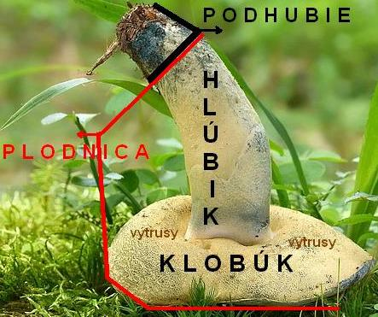
Časti huby
klobúk, hlúbik, podhubie

Slide 7
JEDLÉ HUBY

Slide 8
Bedľa vysoká

Slide 9
Hríb dubový

Slide 10
Šampiňón, pečiarka

Slide 11
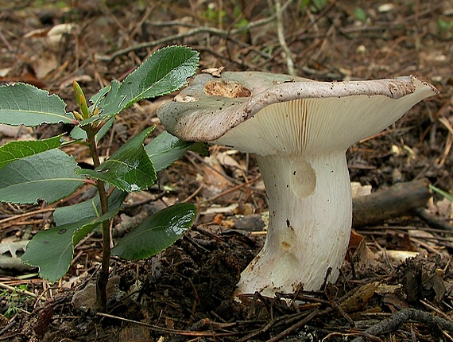
Plávka

Slide 12
kuriatko

Slide 13
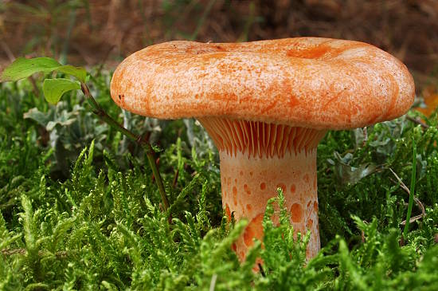
rýdzik

Slide 14
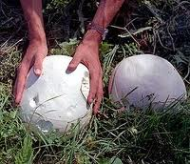
vatovec

Slide 15
kozák

Slide 16
suchohríb

Slide 17
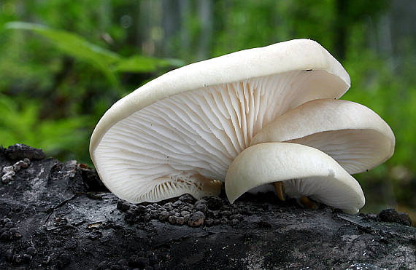
hliva

Slide 18
NEJEDLÉ HUBY

Slide 19
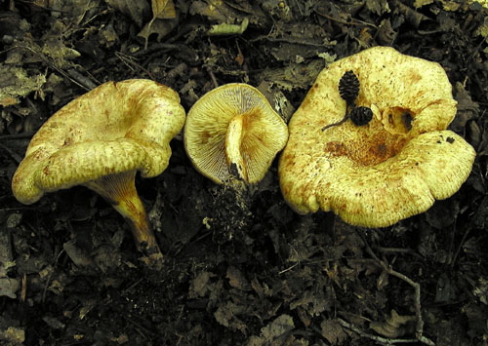
Čechračka jelšová

Slide 20
Čírovka biela

Slide 21
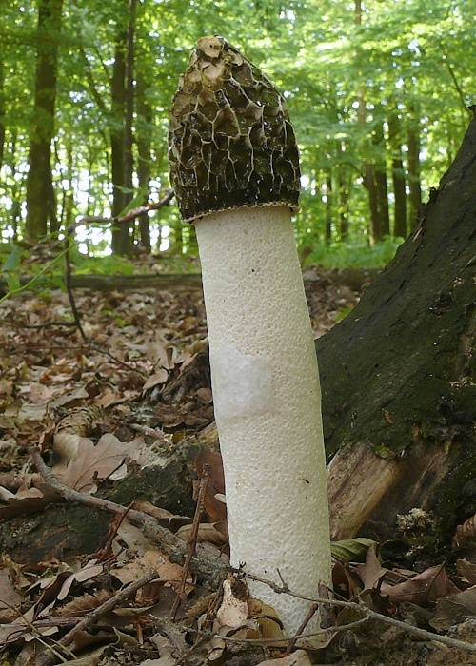
Hadovka smradľavá

Slide 22
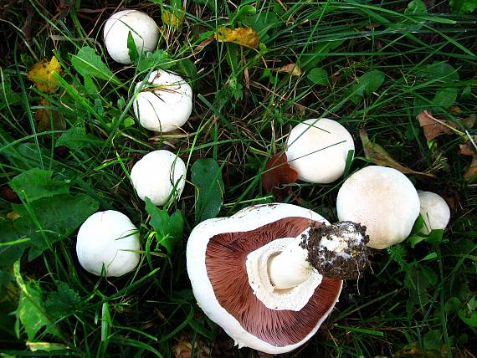
Pečiarka nádherná

Slide 23
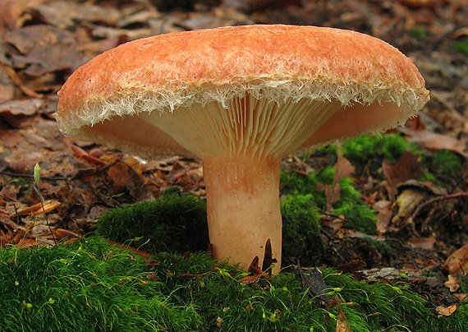
Rýdzik kravský

Slide 24
Ďakujem za pozornosť!

